Slide 1
CUDA on arm platform – L4t ubuntu 基础
NVIDIA企业级开发者社区 李奕澎

Slide 2
课程目录
操作系统
Linux操作系统发展历史、内核与发行版本
L4T Ubuntu与X86 Ubuntu系统的区别
实验平台与基本开发环境
Ubuntu文件管理-目录结构
Ubuntu用户权限管理
Ubuntu常用命令的基本使用
Ubuntu网络管理与SSH
Makefile的基本介绍与编写规则
Notes:
Deep Learning is fueling the growth of applications in smart cities. Developers are increasingly using Deep Learning for computer vision applications. Public repositories and model zoos have popped up.
Using pre trained models is a popular approach but these models are not the most accurate
Also they have not been optimized for GPU utilization
One of the biggest challenges is the memory footprint. Large data produces large models and reducing the size of model so that it can fit on a smaller edge device is not just trending but imperative.
Having optimized pre-trained deep learning models and a toolkit to tweak those models is a desirable solution

Slide 3
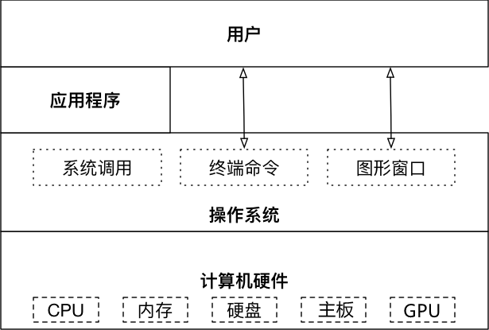
操作系统
操作系统的作用：
是现代计算机系统中最基本和最重要的系统软件。
是配置在计算机硬件上的第一层软件，是对硬件系统的首次扩展。
主要作用是管理好硬件设备，并为用户和应用程序提供一个简单的接口，以便于使用。
而其他的诸如编译程序、数据库管理系统，以及大量的应用软件，都直接依赖于操作系统的支持。

Slide 4

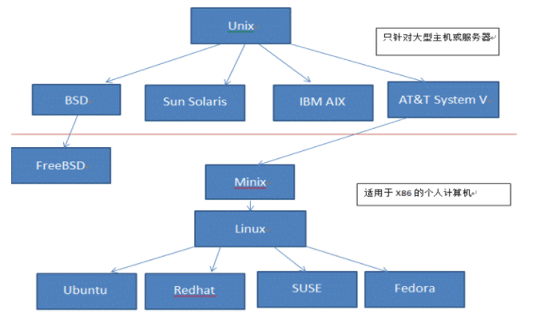

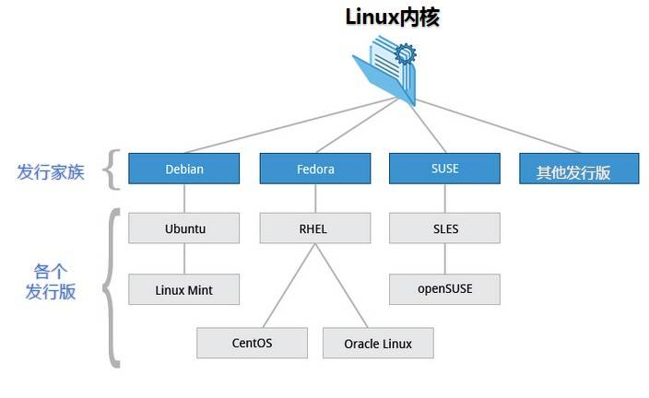


Linux操作系统发展历史
https://ubuntu.com/download/desktop
https://ubuntu.com/download/server/arm
https://ubuntu.com/tutorials/install-ubuntu-desktop#1-overview

Slide 5
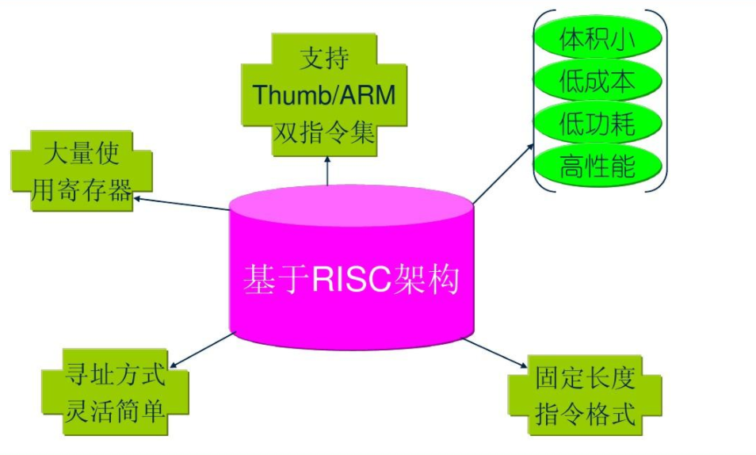
X86 Ubuntu与L4T Ubuntu的区别
X86 Ubuntu ：是指运行在X86架构CPU的linux ubuntu版本的操作系统。
L4T Ubuntu：L4T 是linux for tegra的缩写，Tegra是集成了ARM架构的CPU和NVIDIA的GPU的处理器芯片，所以L4T Ubuntu就是为运行在基于arm架构的Tegra芯片上的linux ubuntu版本的操作系统，它是专门为Tegra定制的Ubuntu特殊版本。
X86 Ubuntu与L4T Ubuntu主要区别：
应用场景：ARM处理器定位于嵌入式平台，应用在开发板、边缘设备、智能设备上；X86定位于桌面PC和服务器。
ARM是为了低功耗高效率设计的，而X86是为了追求高性能。
设计架构：ARM是精简指令集（RISC）架构；x86是复杂指令集(CISC)架构。
ARM几乎都采用Linux的操作系统；X86多为window系统也可采用linux操作系统。

Slide 6
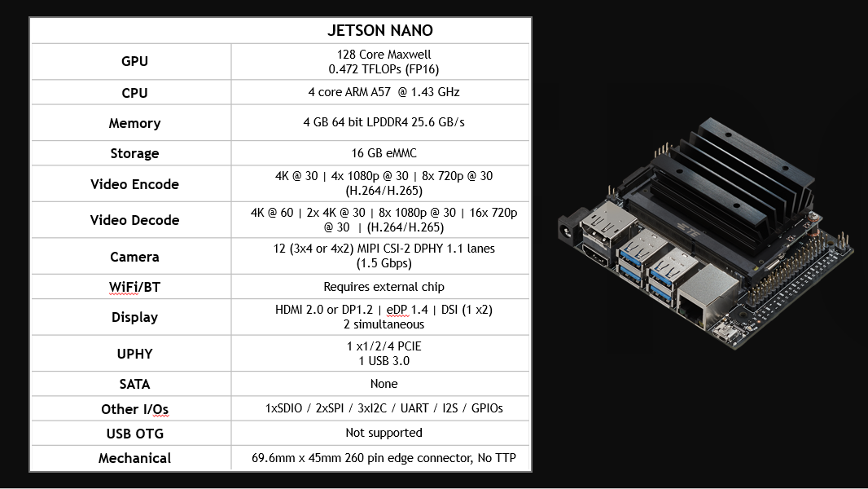
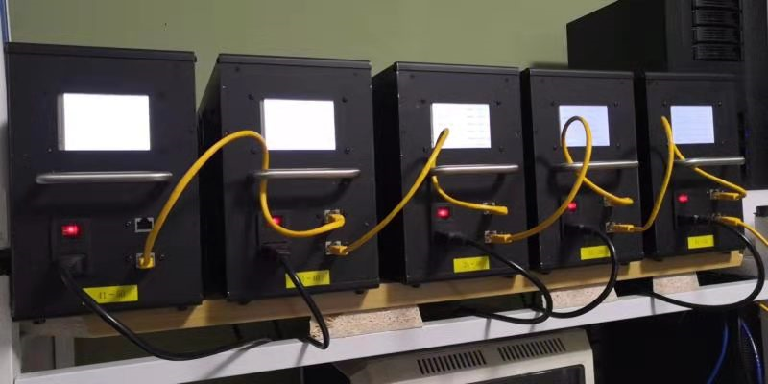
实验平台及开发环境
本次开发环境基于Jetson nano 4G版本
Jetpack 4.4 –b144
Ubuntu 18.04
Python 3.6.9
CUDA 10.2/Cudnn7.6.5
远程登录服务节点使用Jupyter lab
https://www.nvidia.cn/autonomous-machines/embedded-systems/jetson-nano/product-development/

Slide 7
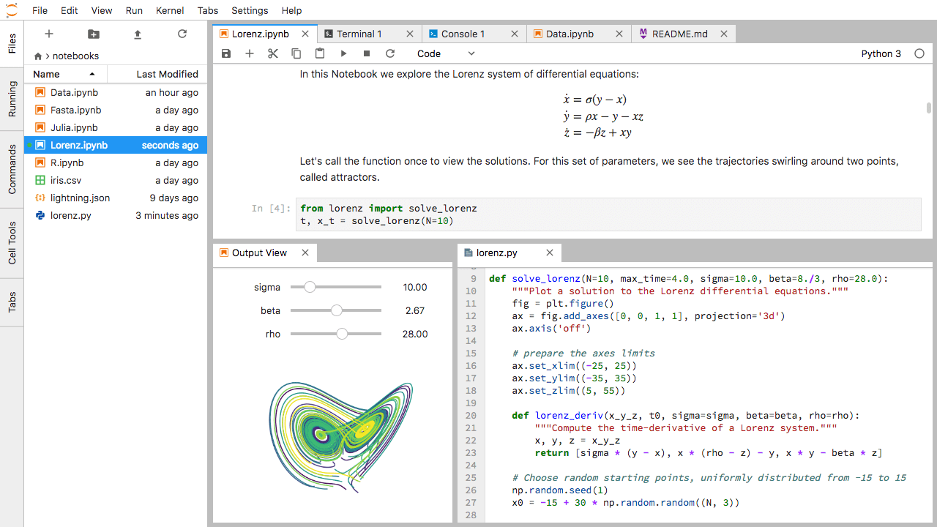
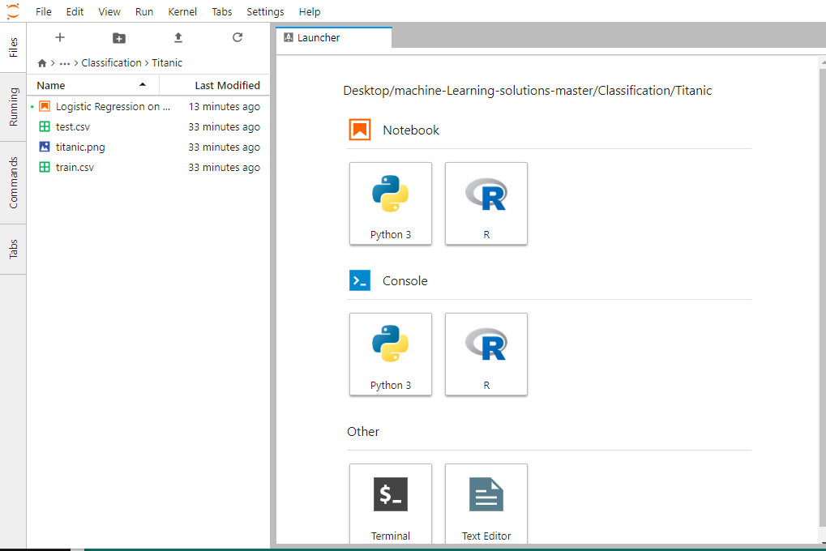
Jupyter Lab基本介绍
JupyterLab ：数据科学生产工具，它作为一种基于web的集成开发环境，你可以使用它编写代码的notebook、操作终端、编辑markdown文本、打开交互模式、查看csv文件及图片等功能。
安装方法：
启动方法：

Slide 8
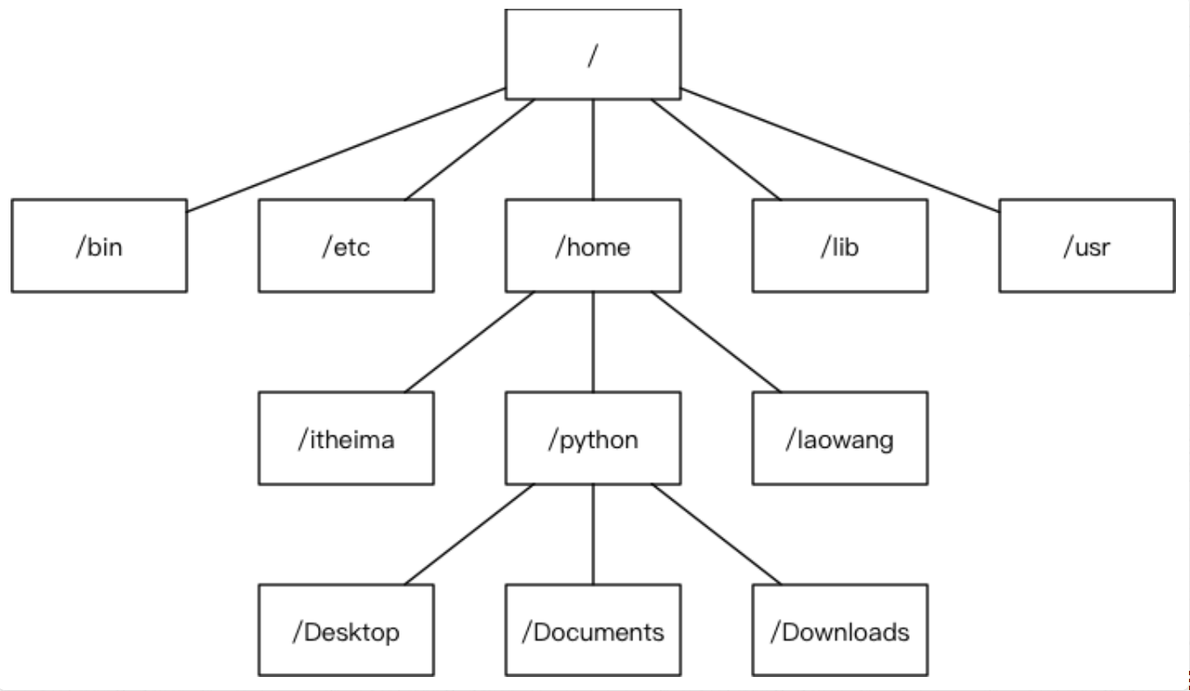
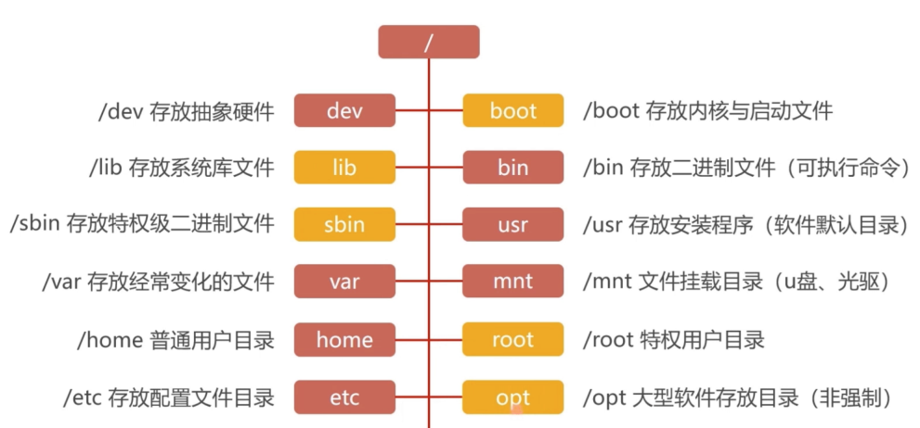
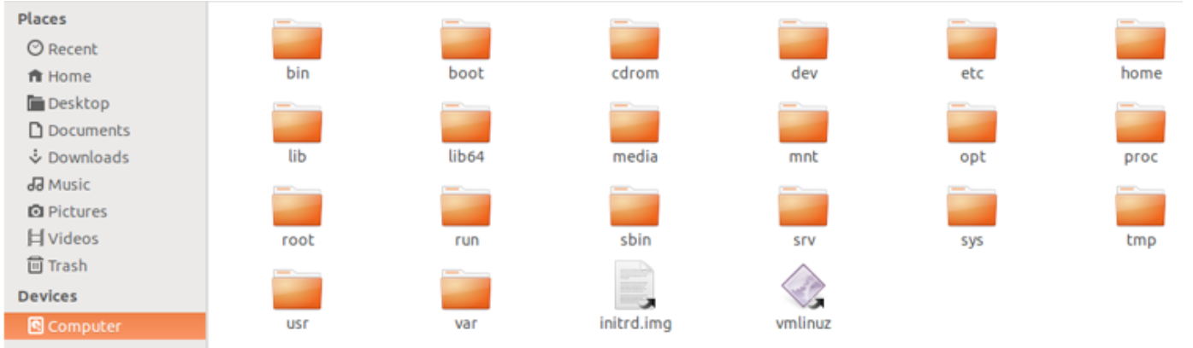
UBUNTU的文件管理 - 目录结构

Slide 9

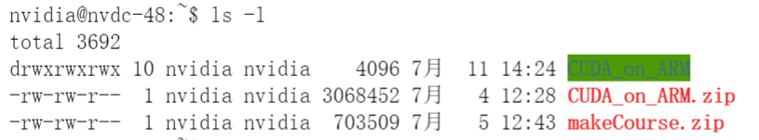
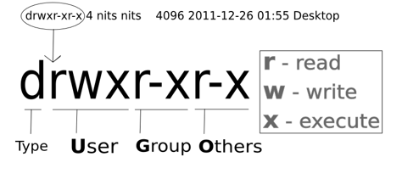
UBUNTU的权限管理
超级用户：
用户组:
（User）文件所有者。
（Group）群组 ，我们可以在Ubuntu系统中为团 队建立一个群组。
（Others）其他人，不属于文件所有者或文件所属群组成员的用户便都是其他人。

Slide 10
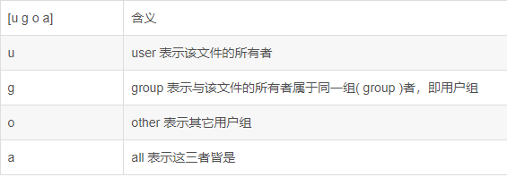
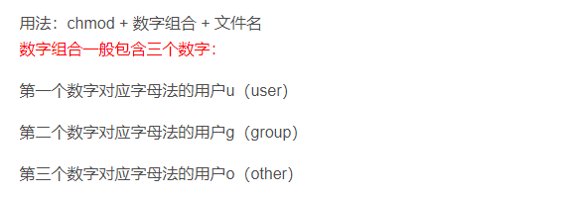
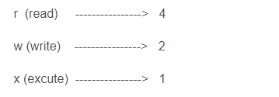
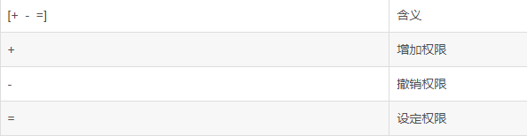
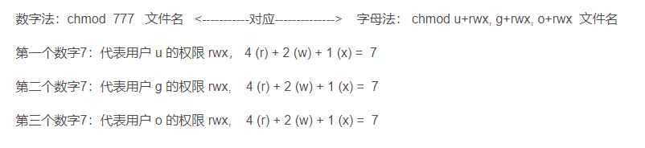
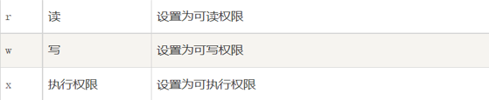
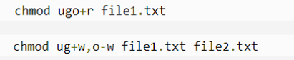
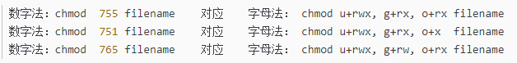
UBUNTU的权限修改
修改形式字母法：chmod (u g o a) (+ - =) (r w x) (文件名)
修改形式数字法：
举例说明：
数字方式权限修改：
对应关系：

Slide 11
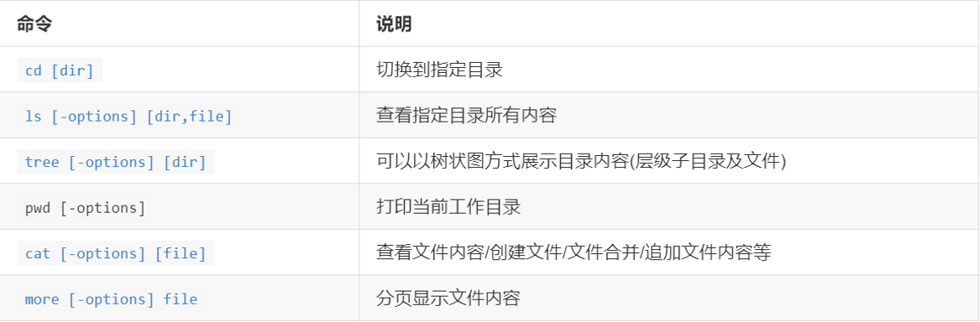


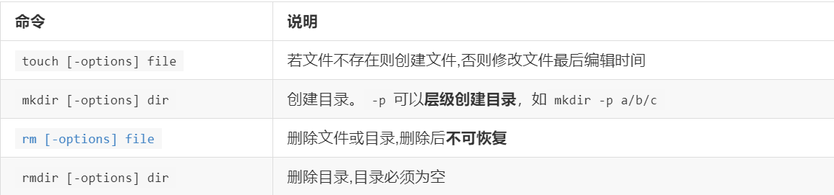



UBUNTU基本操作命令
查看文件目录:
example
文件新建/删除:

Slide 12

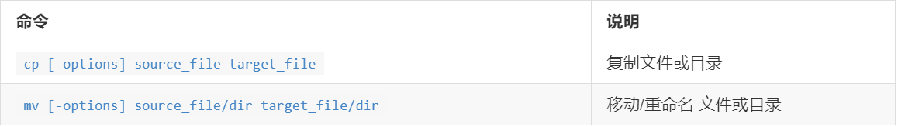
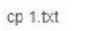
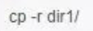
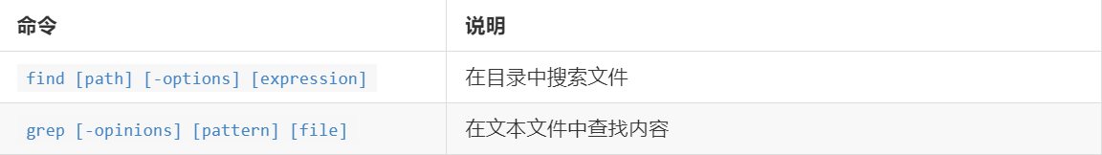


UBUNTU基本操作命令
文件拷贝/移动：
文件搜索：

Slide 13
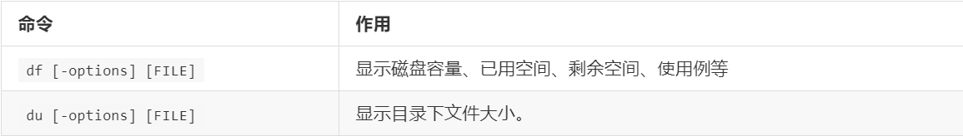

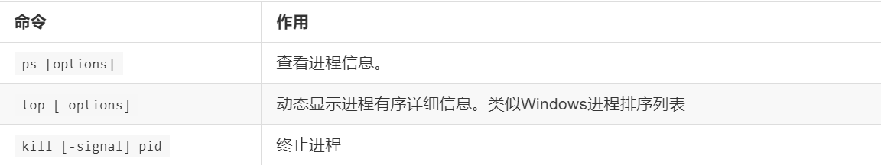
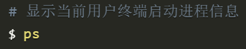
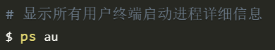
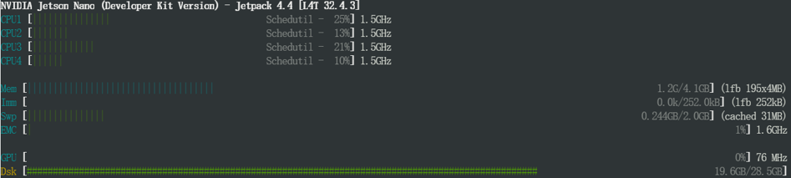
UBUNTU基本操作命令
查看空间：
查看与处理进程：
Jtop查看工具：

Slide 14
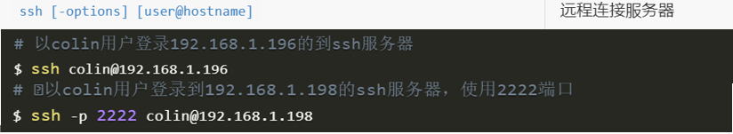
UBUNTU网络管理
网络管理：
SSH远程连接：
SSH是专为远程登录会话和其他网络服务提供安全性的协议，有效防止远程管理过程中的信息泄漏。
传输数据加密，能够防止DNS和IP欺骗。
传输数据压缩，加快传输速度。
OpenSSH是SSH协议的免费开源实现, Linux中默认已安装SSH客户端，可直接在终端中使用SSH命令。Windows则需手动安装ssh客户端，较常用的Windows SSH客户端有PuTTY、Xshell、Mobaxterm。

Slide 15
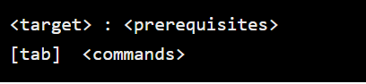
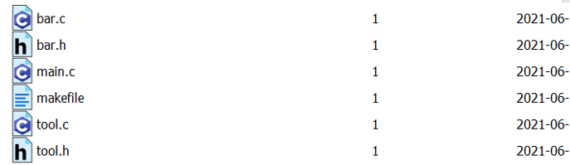
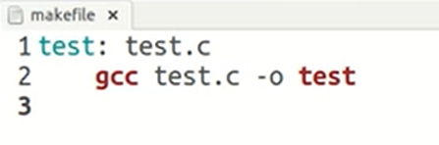
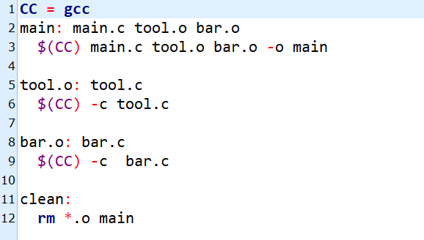
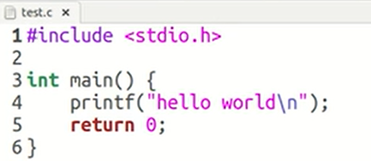
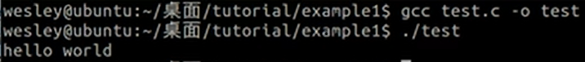
Makefile基本介绍与编写规则
什么是Makefile：
当一个工程中的源文件不计数，其按类型、功能、模块分别放在若干个目录中，makefile定义了一系列的规则，可以来指定哪些文件需要先编译，哪些文件需要后编译，哪些文件需要重新编译。makefile就像一个Shell脚本一样，可以实现“自动化编译”，一旦写好，只需要一个make命令，整个工程完全自动编译，极大的提高了软件开发的效率。
Makefile 编写规则：
多个c的工程文件：

Slide 16
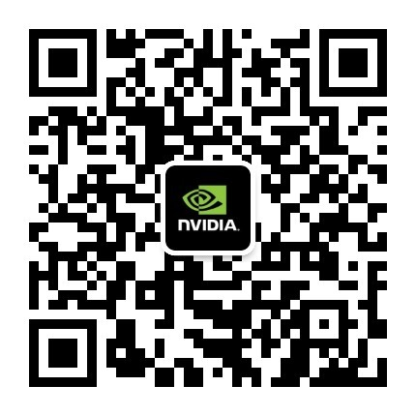
Thank you
CUDA on arm platform ---学习GPU编程，迈上AI科研的制高点，让你的职业生涯快人一步！

